Slide 2

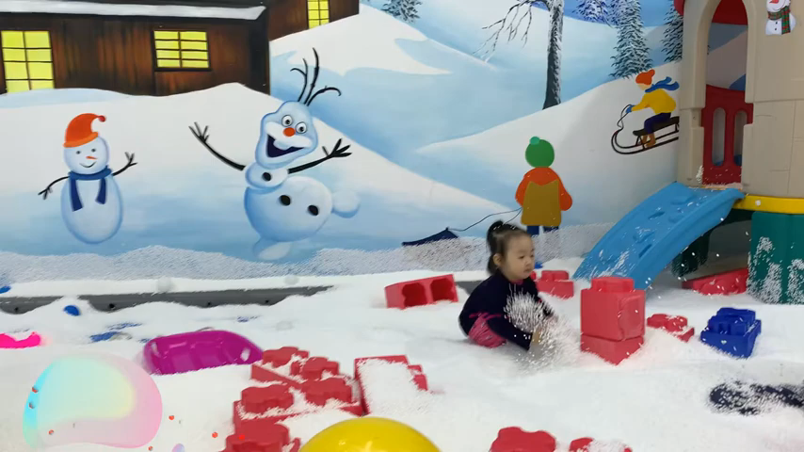

Slide 5
1. Chµo hái thÇy c«
2. KÓ vÒ thÇy c«
3. H¸t vÒ thÇy c«

Slide 6
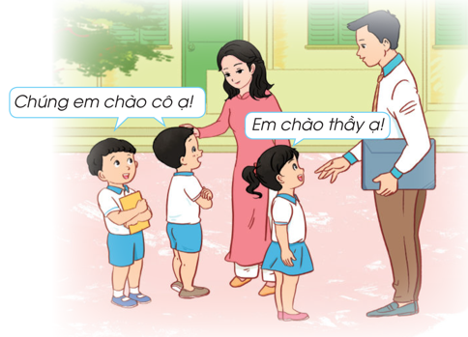

Slide 8
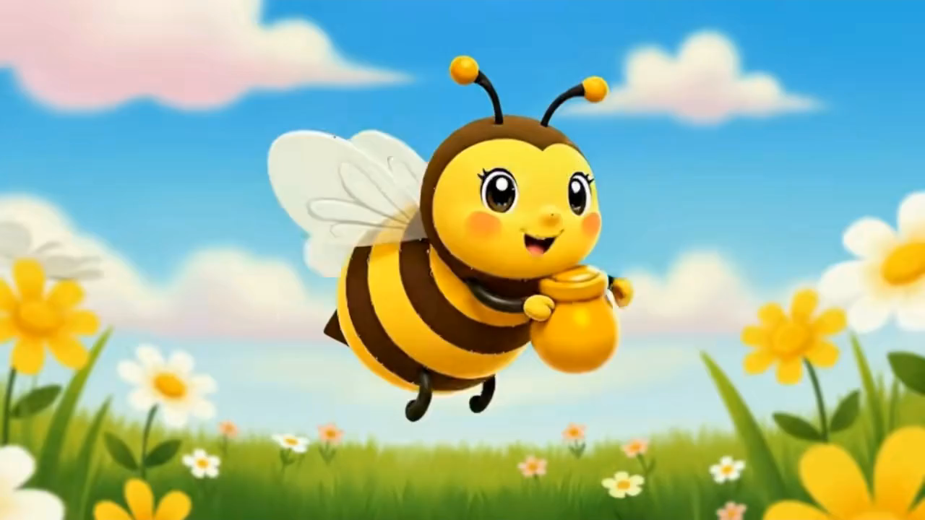

Slide 9
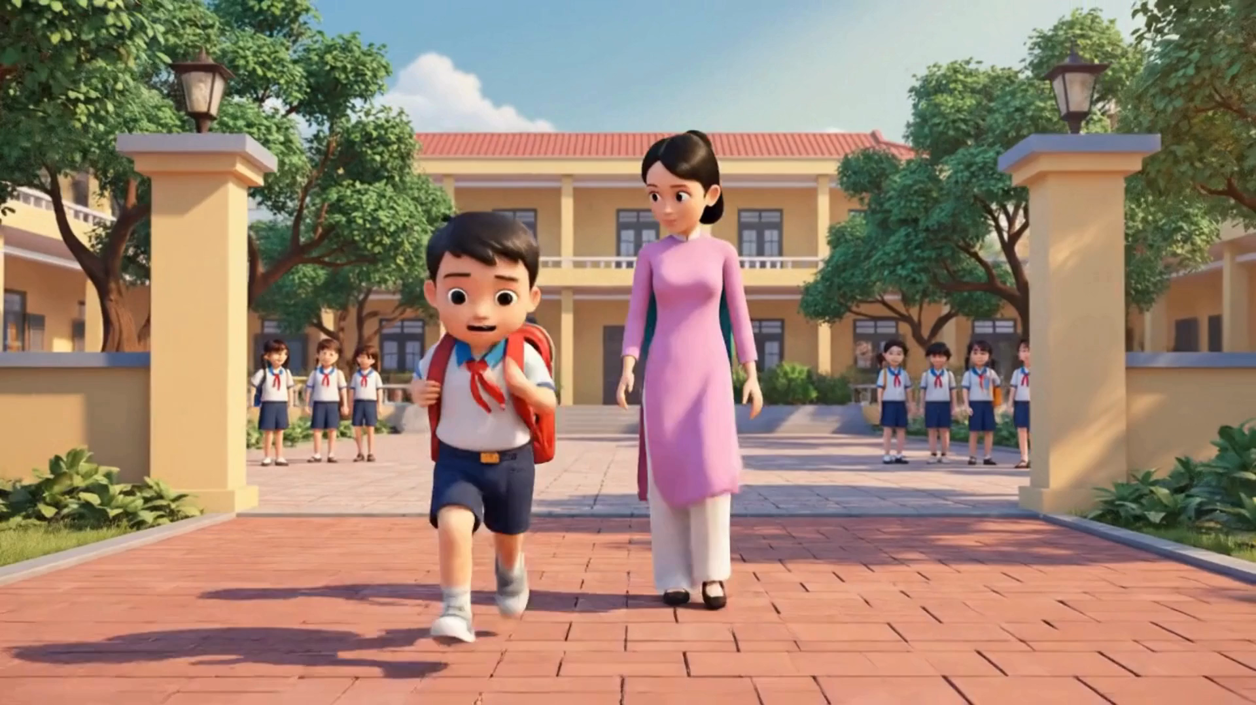

Slide 11
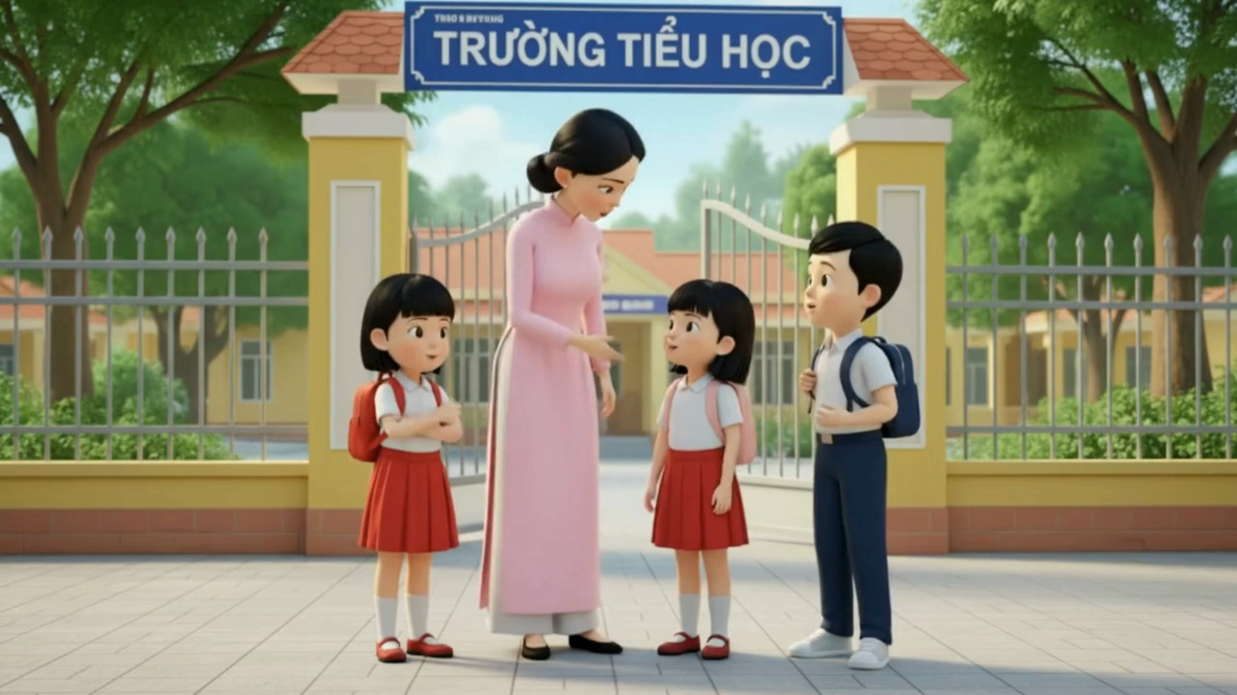

Slide 12
